Slide 1
NIVEAU null · DEEL 23
Enterprise-procesarchitectuur — Deel 23
BPMN, CMMN & DMN
BPMN, CMMN & DMN

Slide 2
Programma Mutatieplatform → Programma Stelselovergang
BEELD
Twee cirkels: klein (vijf afdelingen) en groot (hele onderneming plus keten)
Spreeknotitie: Verwijs naar casusdossier-stelselovergang.md — vanaf nu de bron voor alle wetgevingsgebonden feiten.

Slide 3
Na dit deel kun je…
BEELD
Vijf leerdoelen uit de reader
Spreeknotitie: Kort.

Slide 4
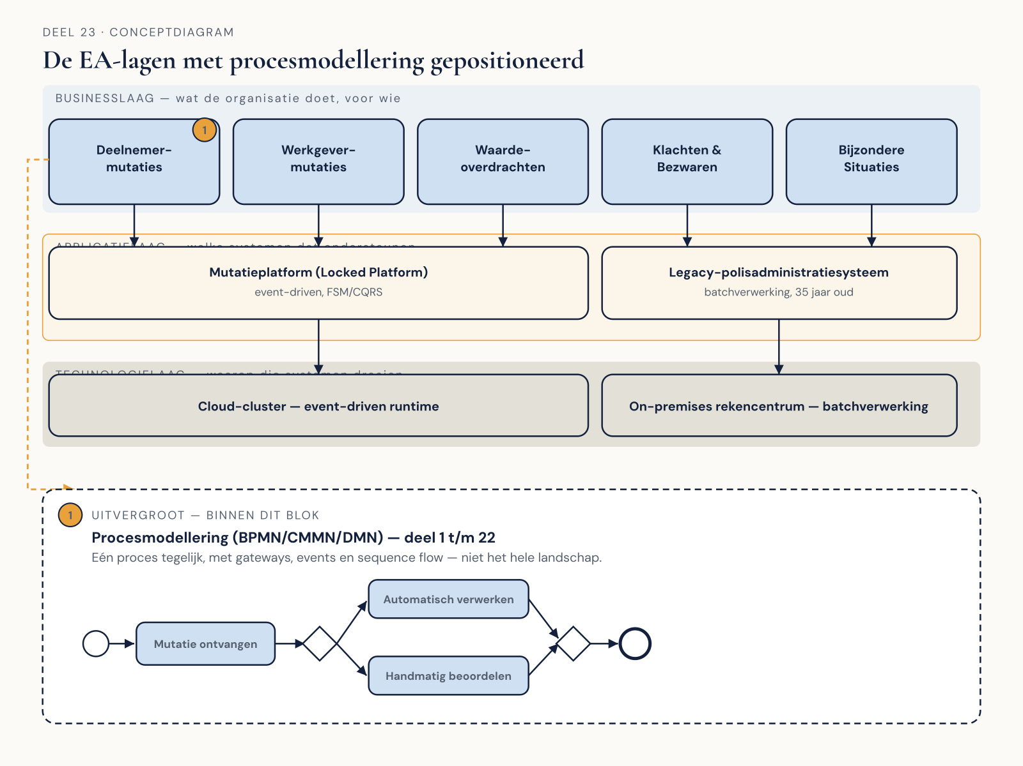
Business · applicatie · technologie
leeg
Spreeknotitie: Zelfstandig behandeld, geen ArchiMate-ervaring vereist.

Slide 5
Positioneer tien artefacten in de lagen
BEELD
Werkboekverwijzing, timer 25 minuten
Spreeknotitie: Individueel.

Slide 6
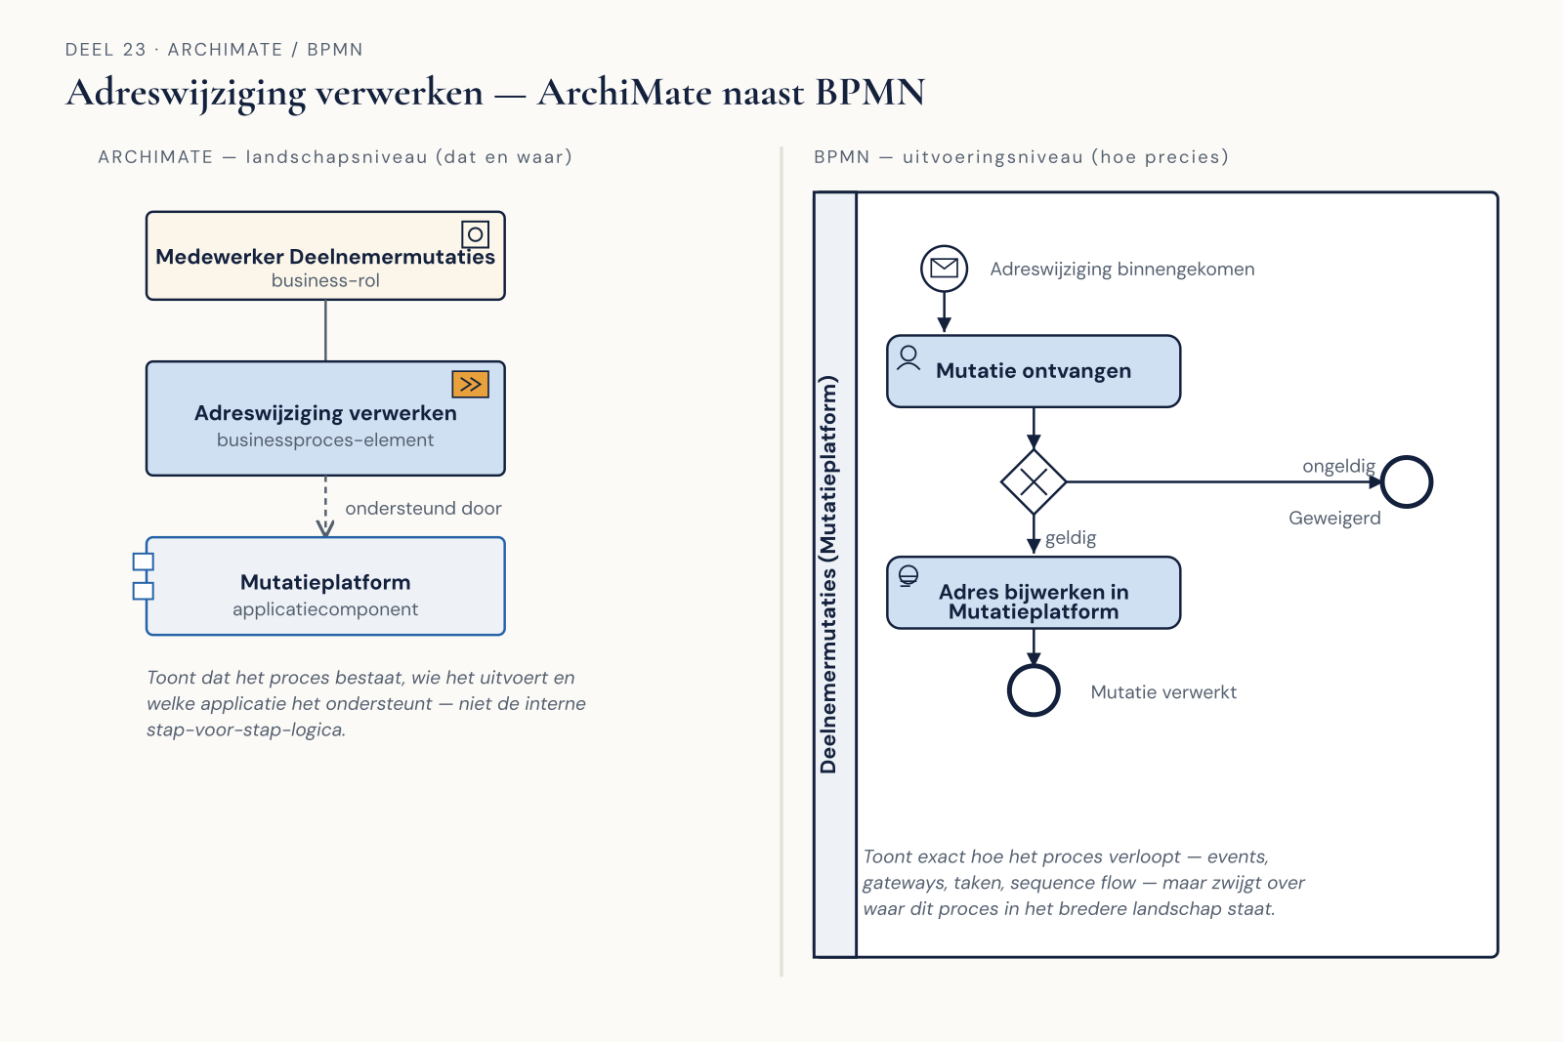
Wat elke taal toont — en wat niet
hetzelfde proces in beide talen
Spreeknotitie: Complementair, niet inwisselbaar.

Slide 7
Alles naar ArchiMate, of alles naar BPMN
BEELD
Twee mislukte pogingen naast elkaar
Spreeknotitie: Beide reflexen zijn herkenbaar — welke heb jij?

Slide 8
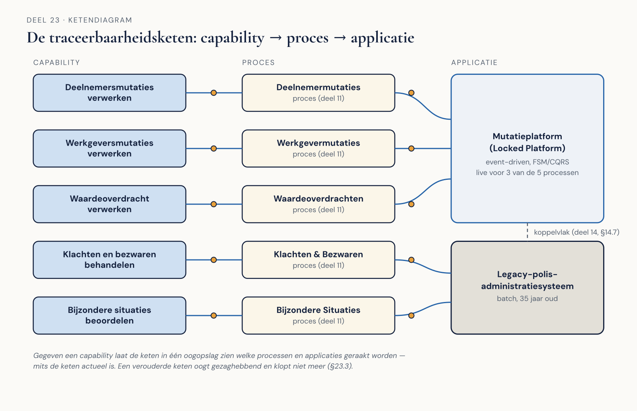
De traceerbaarheidsketen
leeg
Spreeknotitie: Wat het oplevert, en wat het kost om actueel te houden.

Slide 9
ArchiMate of BPMN — acht situaties
BEELD
Werkboekverwijzing, timer 20 minuten
Spreeknotitie: Individueel.

Slide 10
Het keuzekader, één laag boven deel 8
BEELD
Herhaling van niveau 1, deel 8, §8.1, nu op architectuurniveau
Spreeknotitie: Dezelfde vraag, hoger abstractieniveau.

Slide 11
Bouw de traceerbaarheidsketen — de deliverable
BEELD
Werkboekverwijzing, timer 40 minuten
Spreeknotitie: Individueel. Gaten expliciet benoemen is onderdeel van de opdracht, niet een tekortkoming.

Slide 12
35 jaar oud, batchverwerking — wat gebeurt er bij vervanging?
BEELD
Herinnering aan deel 14, §14.7
Spreeknotitie: De aanleiding kan de stelselovergang zijn.

Slide 13
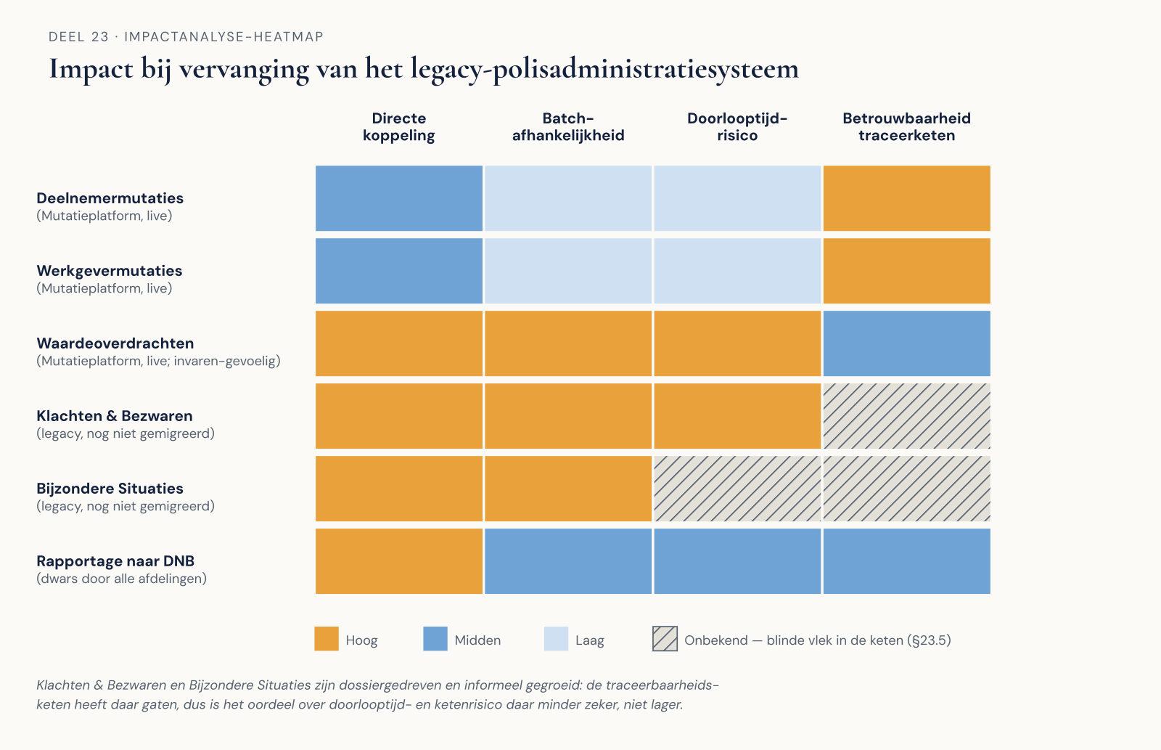
Hoog, gemiddeld, laag — afhankelijk van je keten
heatmap met betrouwbaarheidskleuren
Spreeknotitie: Een antwoord zonder onzekerheidsoordeel is geen antwoord.

Slide 14
Impactanalyse legacy-vervanging — de kerndeliverable
BEELD
Werkboekverwijzing, timer 45 minuten
Spreeknotitie: Individueel. Betrouwbaarheidsoordeel per bevinding is verplicht.

Slide 15
Synchroniseren — of een expliciete brug?
BEELD
Twee ontwerpen naast elkaar
Spreeknotitie: Geen van beide is gratis.

Slide 16
Ontwerp de repositorykoppeling
BEELD
Werkboekverwijzing, timer 20 minuten
Spreeknotitie: Individueel.

Slide 17
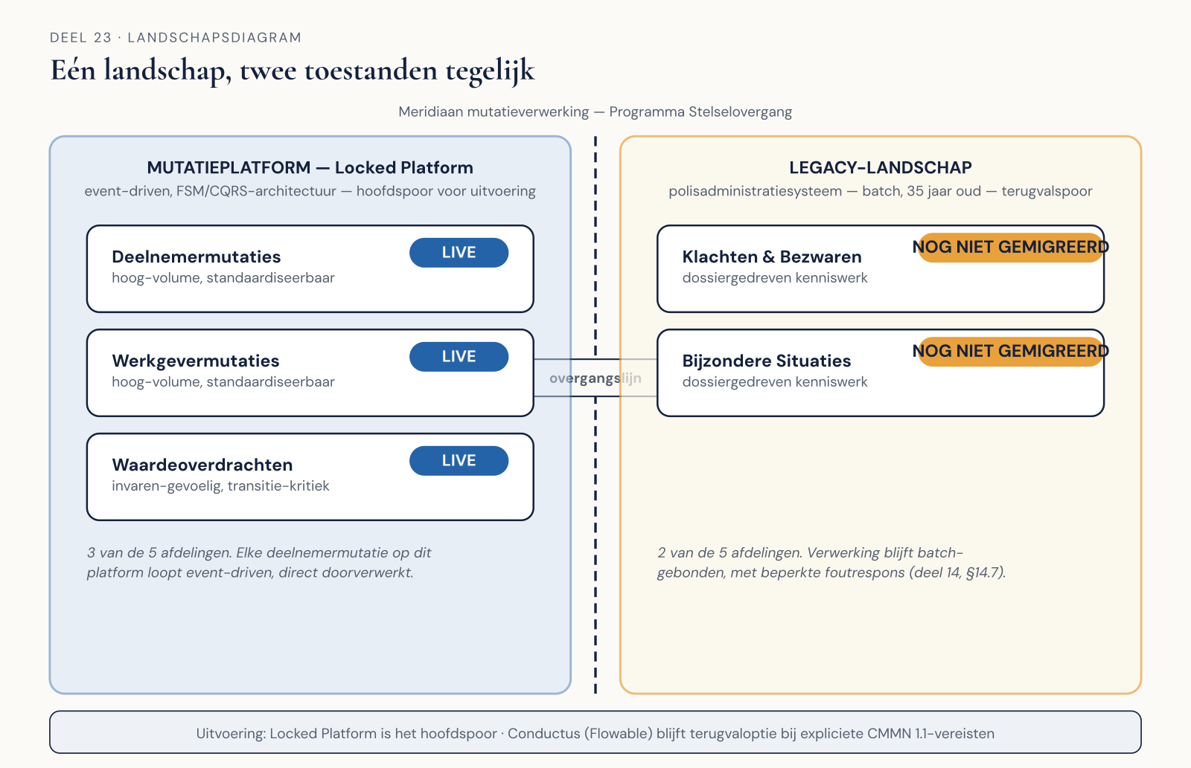
Drie afdelingen nieuw, twee afdelingen oud
leeg
Spreeknotitie: Geen twee modellen — één architectuur met een gemarkeerde overgangslijn.

Slide 18
Hoofdspoor en terugvaloptie
BEELD
Twee kolommen: Locked Platform (event-driven, FSM/CQRS) · Conductus (Flowable, CMMN 1.1)
Spreeknotitie: Welk platform waar draait, is zelf onderdeel van wat je in kaart brengt.

Slide 19
Modelleer het landschap in twee toestanden
BEELD
Werkboekverwijzing, timer 35 minuten
Spreeknotitie: Tweetallen.

Slide 20
Een eerlijk landschap kost meer werk dan een vereenvoudigd landschap
BEELD
Weegschaal: architectinspanning versus stuurinformatie voor de directie
Spreeknotitie: Schijnzekerheid is de makkelijke weg — en de gevaarlijke.

Slide 21
Stellingen
BEELD
Vier stellingen uit het werkboek
Spreeknotitie: Plenair.

Slide 22
Van tien artefacten tot een landschap in twee toestanden
BEELD
De vijf paragrafen nogmaals kort
Spreeknotitie: Dit is de basis waarop deel 24 tot en met 30 voortbouwen.

Slide 23
Deel 24 — Referentiemodellen en sectorstandaarden
BEELD
Aankondiging: het lichtste deel van niveau 3
Spreeknotitie: Bewust na dit zware deel geplaatst.

Slide 24
Vragen over deel 23?
Spreeknotitie: Ruimte voor open vragen voordat het werkboek verder gaat.

